Slide 1
Өндірістік ғимараттардың микроклиматы. Өндірістегі метеорогиялық жағдайдың ерекшеліктері. Ағзаның терморегуляциясы

Slide 2
Өндірістік ғимараттардың микроклиматы -
ауа температурасы,
ауа ылғалдылығы,
ауа қозғалыстарының жылдамдықтары, айналадағы заттардың беттеріндегі температурамен,
олардан шығаратын жылуымен анықталады

Slide 3
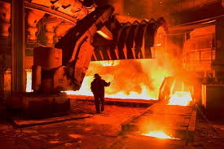
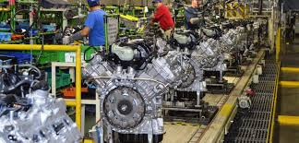
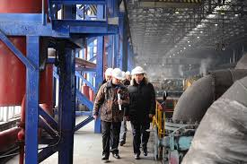
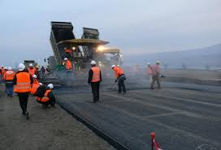

Ауа температурасы
Жоғары температура жылу бөлумен байланысты технологиялық процесстері бар өндірістерге тән

Slide 4
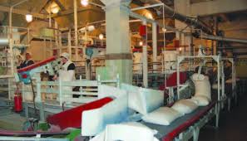
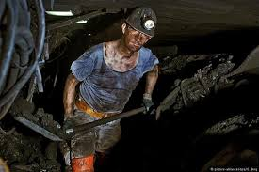
Кейбір өндірістерде ауаның қыздырылуы - қатты қызған қондырғылардың бетінен берілуі мүмкін
Мұндай цехтарда конвекционды жылу көп мөлшерде (34Дж/м³/с) - Т 35-45°С қа дейін жетуі мүмкін, сыртқы температурадан 14-25°С жоғары болады.

Slide 5
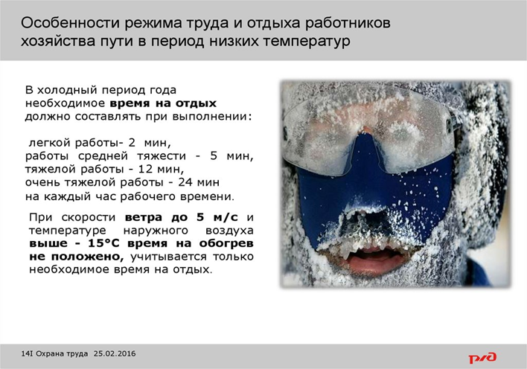
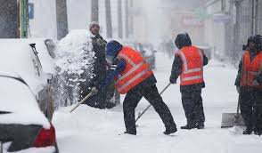
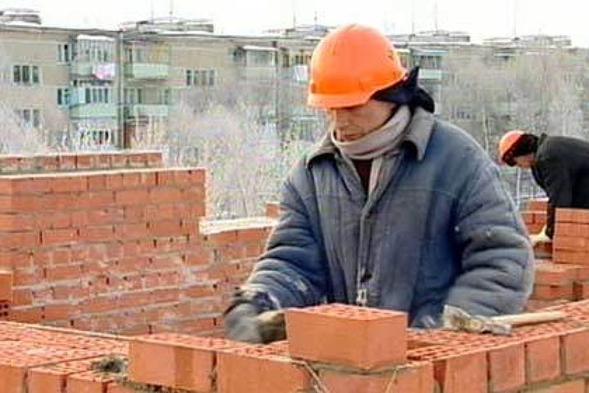
Кейбір өндірісте ағзаға төмен температура әсер етуі тән болады
Жылу жүйесі жүргізілмейтін жұмыс орындарында (элеватор, қойма, т.б.) және жылдың суық мезгілінде ауа Т -3 тен - 25°С.
Далада жүргізілетін жұмыстарда (құрылыс, орман шаруашылығы, мұнай, газ өндіру т.б.) ортаңғы белдеулерде сыртқы жұмыстар 0- -20°С, солтүстік жақтарда -30°С тан төмен жағдайда жұмыс істейді.

Slide 6
Жылу шығару (инфрақызыл сәулелер)
көрінбейтін элекромагнитті сәулелер толқын ұзындығы 0,76-540 нм, толқындық, кванттық қасиеттері бар.
Толқын ұзындығына байланысты
қысқа толқынды – 1,4 мкм аз,
орташа толқынды – 1,4-3мкм,
ұзын толқынды – 3 мкм көп.
Өндірістік ортада шағын диапазон 0,76-70 мкм маңызды. Жылу шығару интенсивтілігі Вт/м² өлшенеді. Инфрақызыл сәулелер ауа арқылы өте отырып оны қыздырмайды, бірақ қатты денелермен жұтылған соң сәулелік энергия жылу энергиясына айналып оны қыздырып температураның жоғарылауына әкеледі.

Slide 7
Жұмыс ортасында
Оптимальді температура мөлшері 22-24°С.
Рұқсат етілген мөлшері – 18-25°С.

Slide 8
Ауа ылғалдылығы
ауадағы су булары.
Абсолюттік – 1м³ ауадағы граммен болатын су буының мөлшері.
Максимальді – осы температурадағы су буының шекті мөлшері.
Салыстырмалы – абсолютті ылғалдылықтың максимальдіге қатынасы.
Ол ауаның ылғалдылығы немесе құрғақтығы жөнінде шынайы баға береді. Теңіз мұхиттар үстінде салыстырмалы ылғалдылық 80% тен жоғары, шөлді жерлерде - 10% дан төмен.

Slide 9
Адам ағзасына қолайлы орташа климаттық жағдайларда салыстырмалы ылғалдылық 40-60%.
рұқсат етілген мөлшер 35-75%

Slide 10
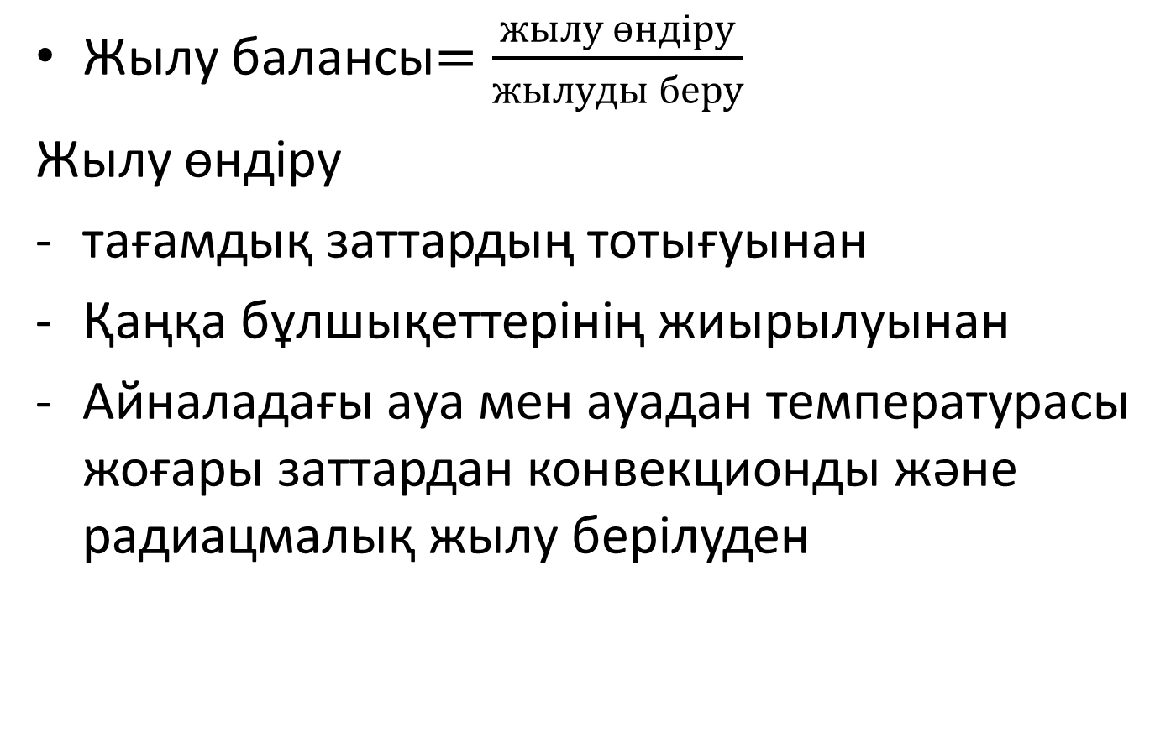
Жылу балансы$=\frac{жылу өндіру}{жылуды беру}$
Жылу өндіру
тағамдық заттардың тотығуынан
Қаңқа бұлшықеттерінің жиырылуынан
Айналадағы ауа мен ауадан температурасы жоғары заттардан конвекционды және радиацмалық жылу берілуден

Slide 11
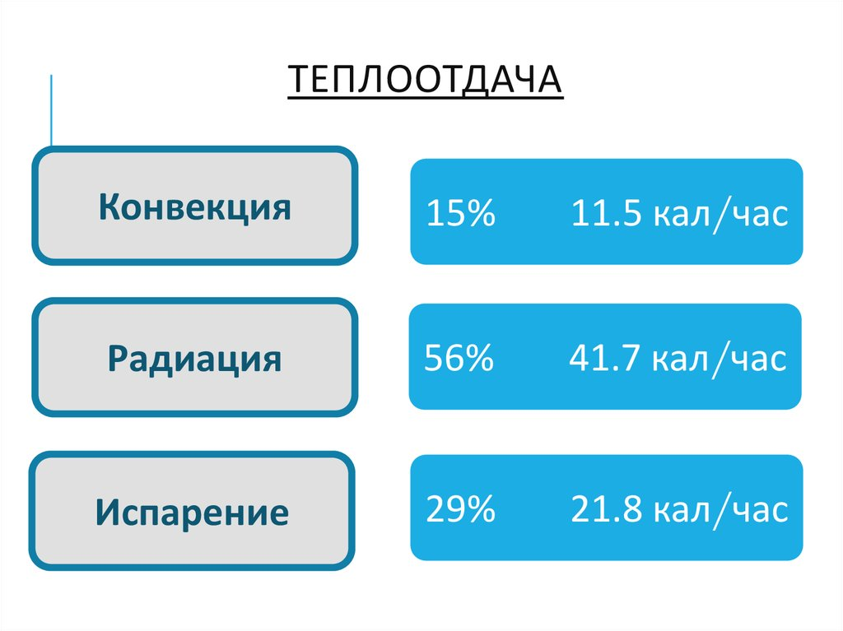
Жылу беру

Slide 12
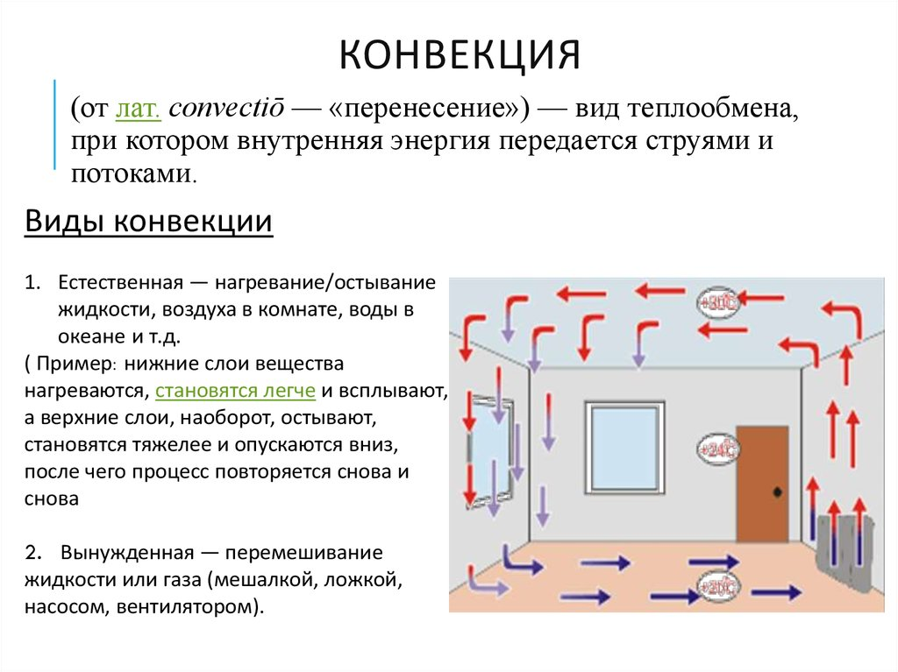

Slide 13
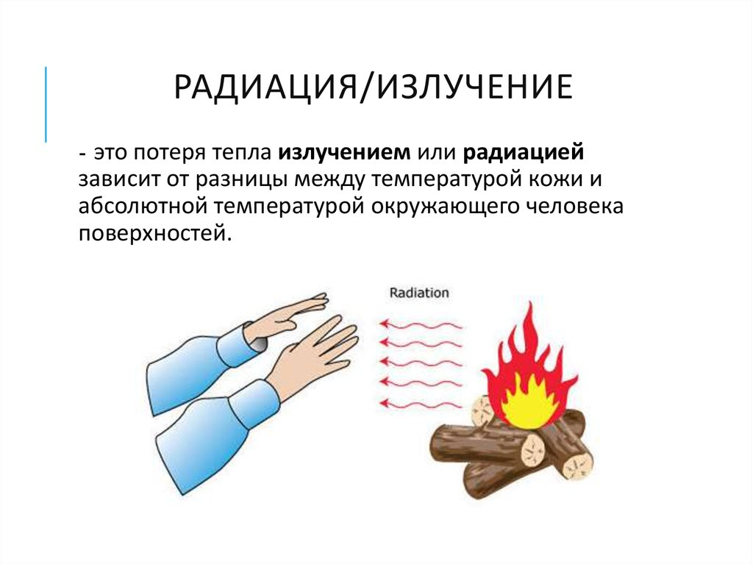
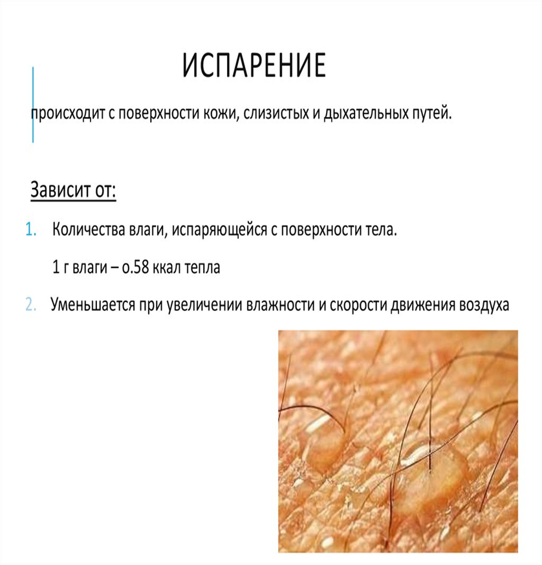

Slide 14
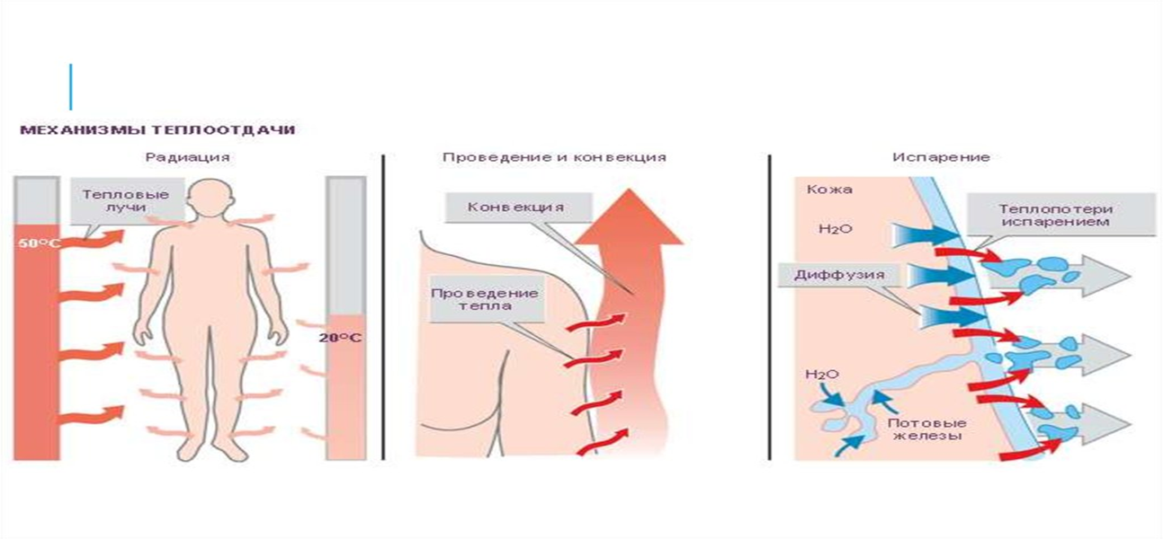
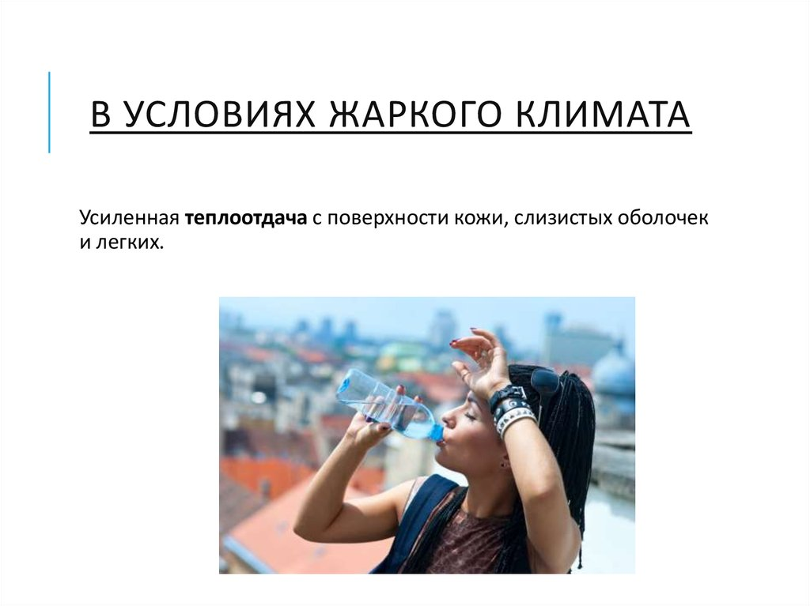
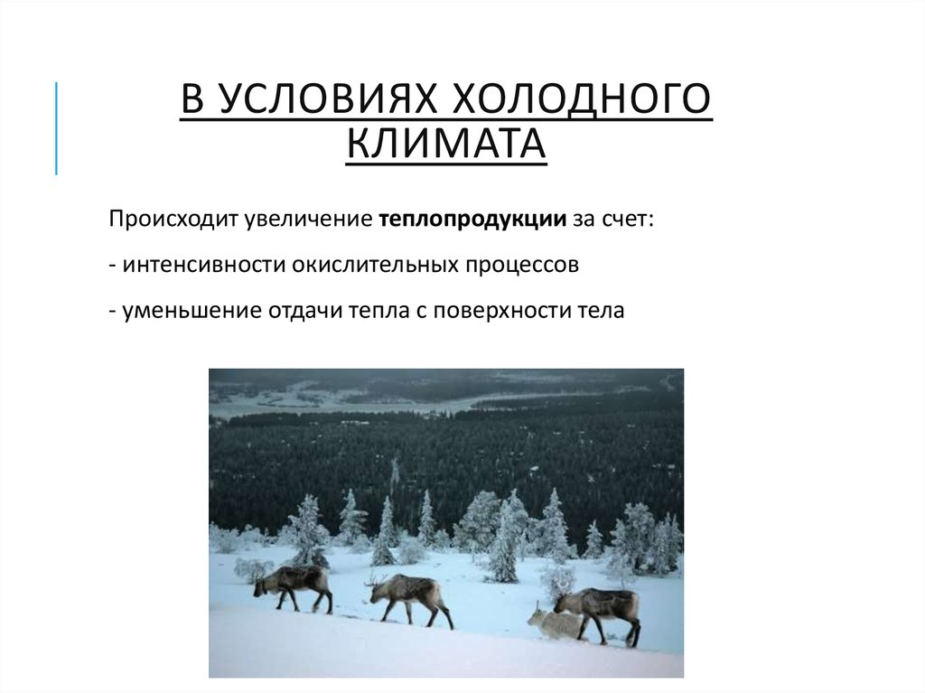

Slide 15
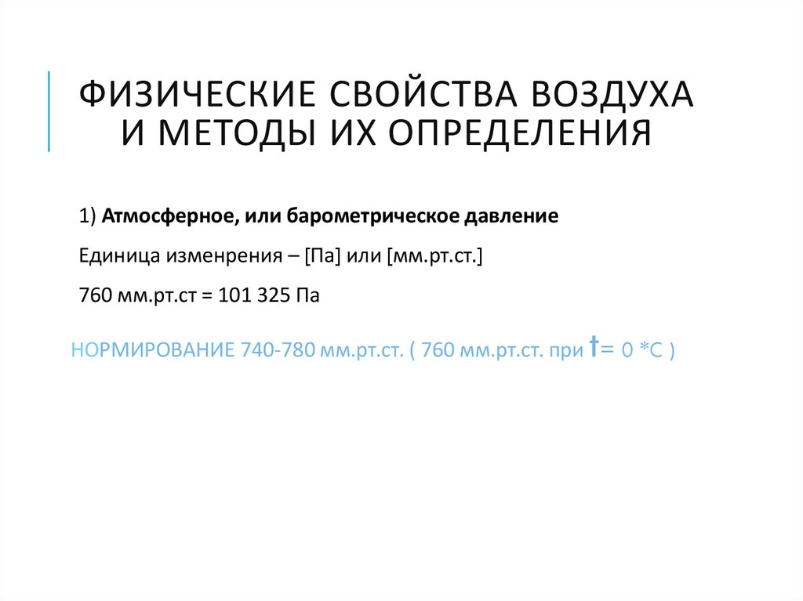

Slide 16
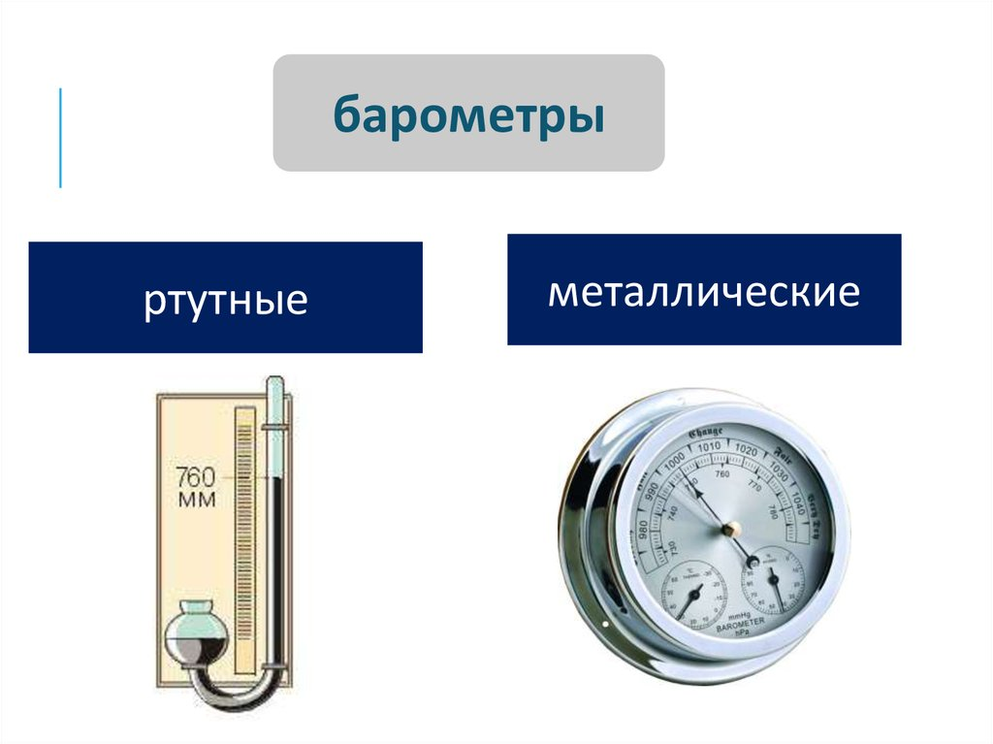

Slide 17
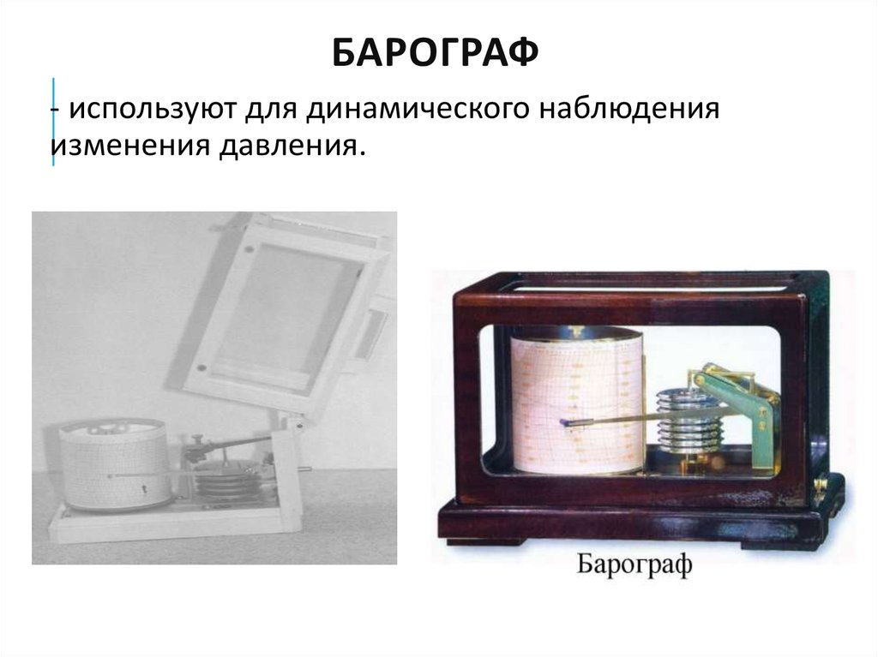

Slide 18
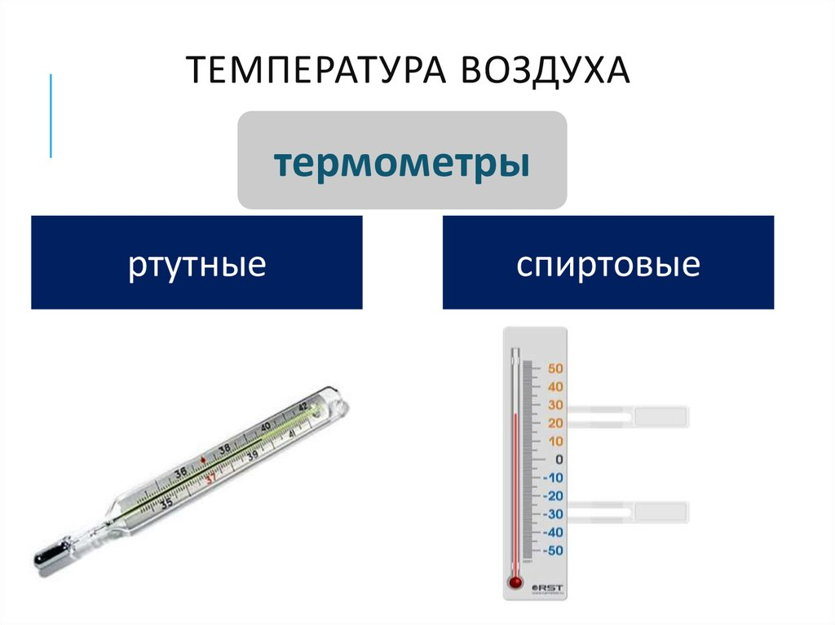

Slide 19
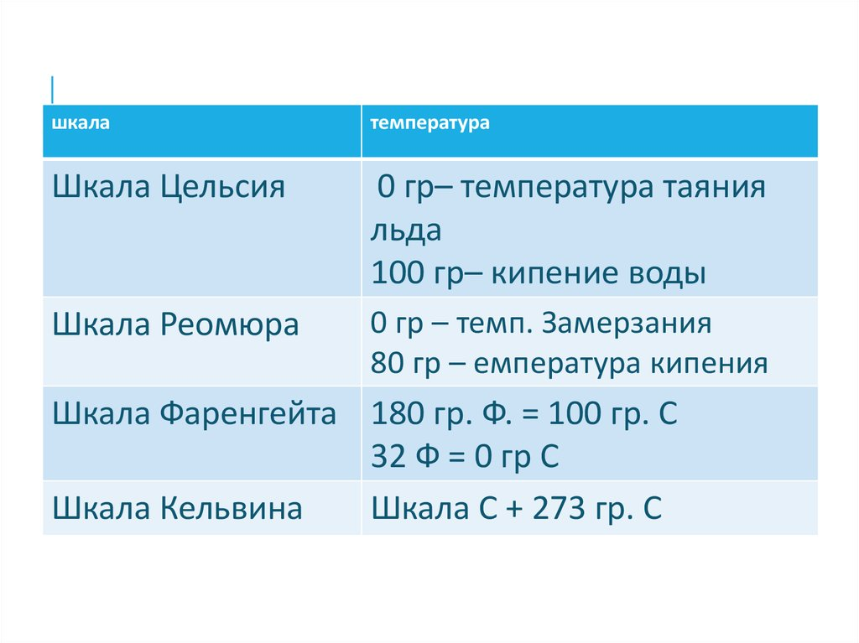

Slide 20
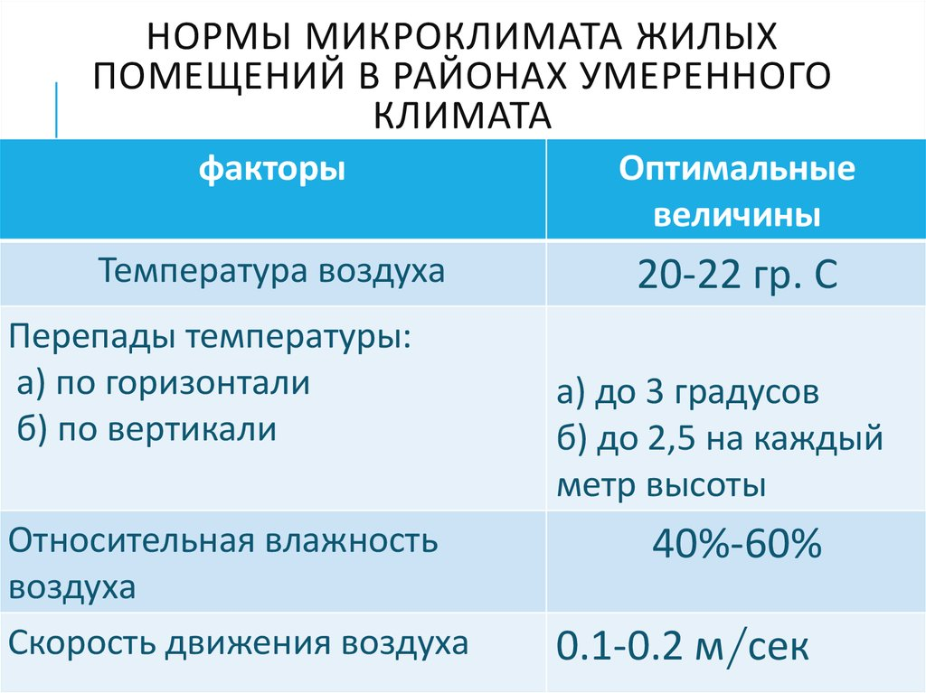

Slide 21
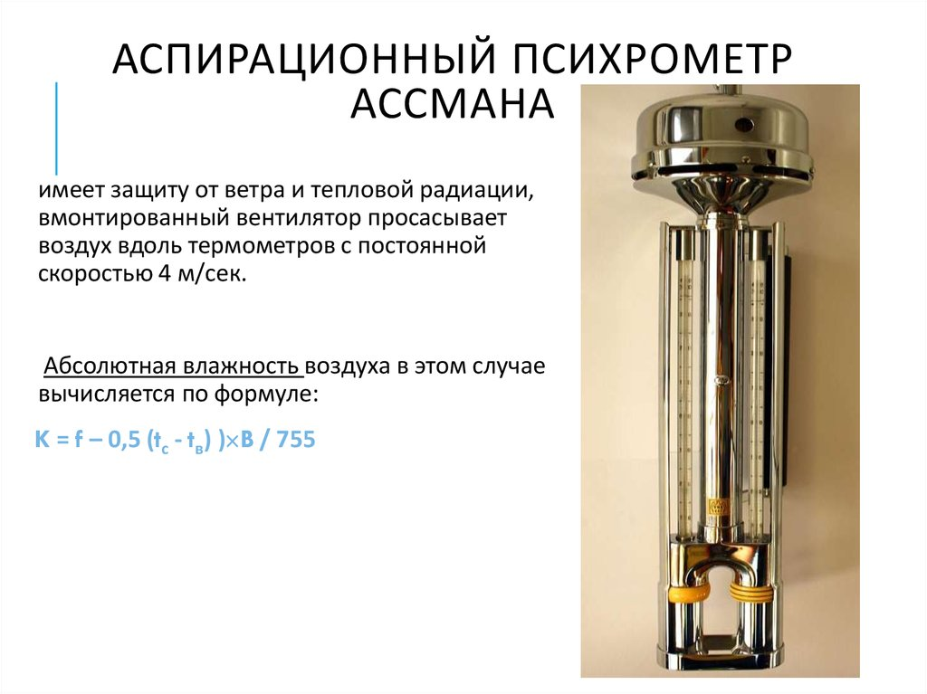
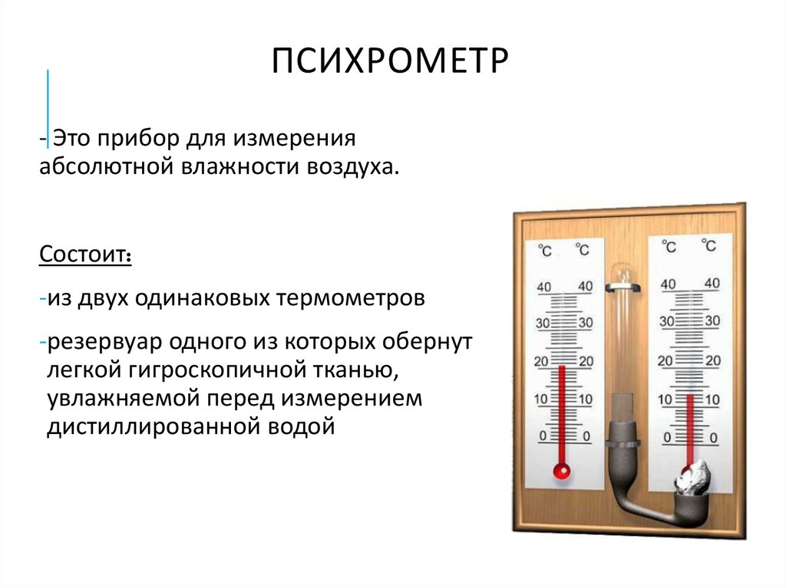

Slide 22
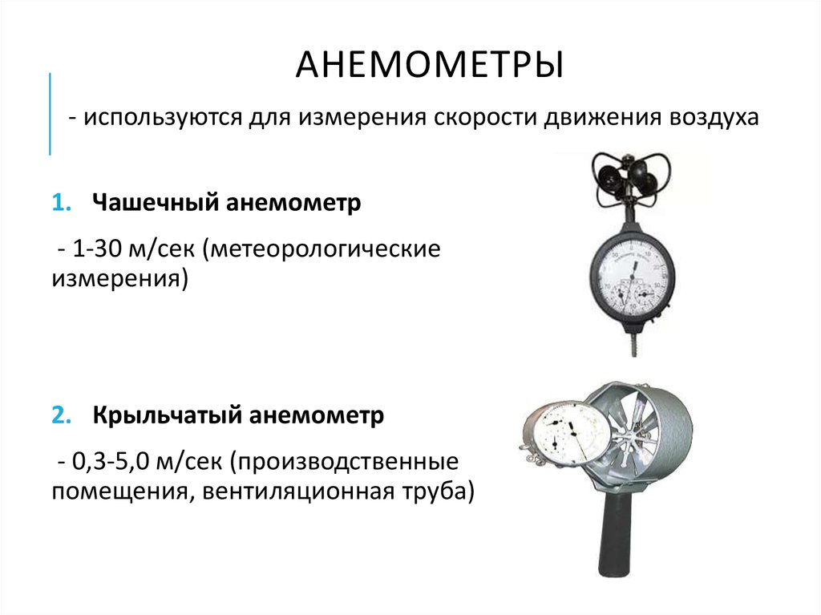

Slide 23
